Slide 1
Maak van elke leerling een expert met TOFFEES
Daniël Pret | d.pret@kajmunk.nl

Slide 2
Waarom ben ik begonnen met mijn zoektocht?
Leerlingen die voorheen goede cijfers halen, halen vaak in het laatste jaar en soms zelfs bij de laatste toets (CSE) veel mindere cijfers. Het grootste verschil tussen de voorexamenjaren en het examen is dat bij een (C)SE onderwerpen door elkaar gevraagd worden.

Slide 3
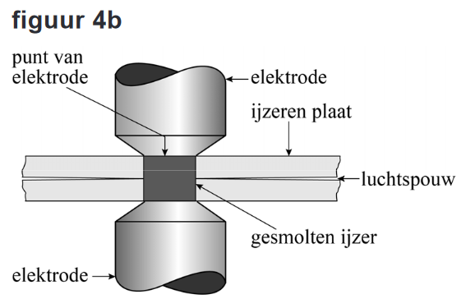
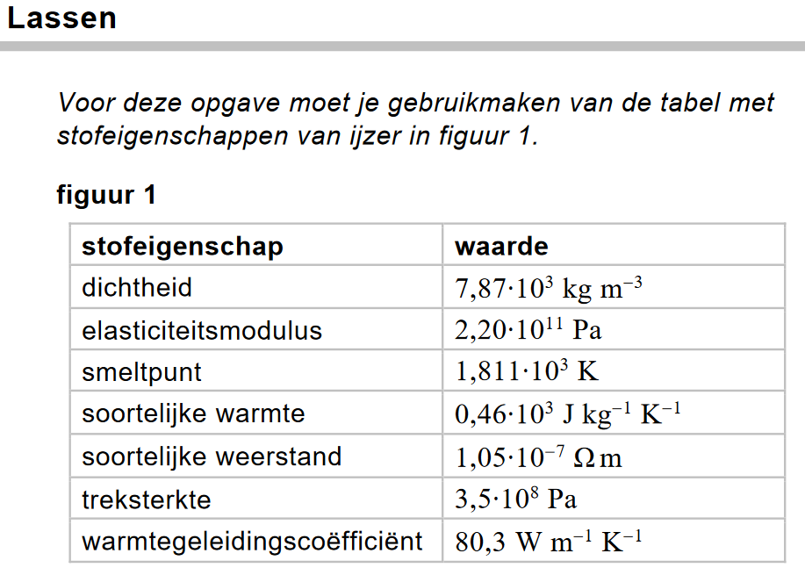
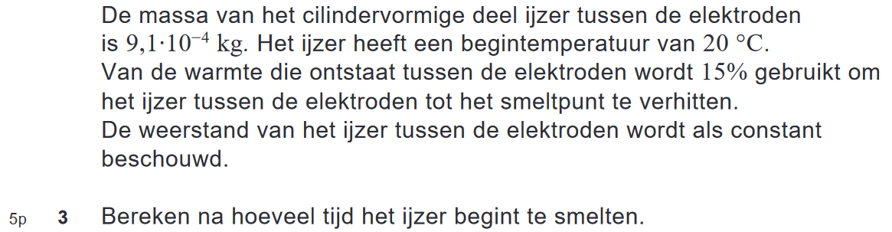
Het vraagstuk

Slide 4
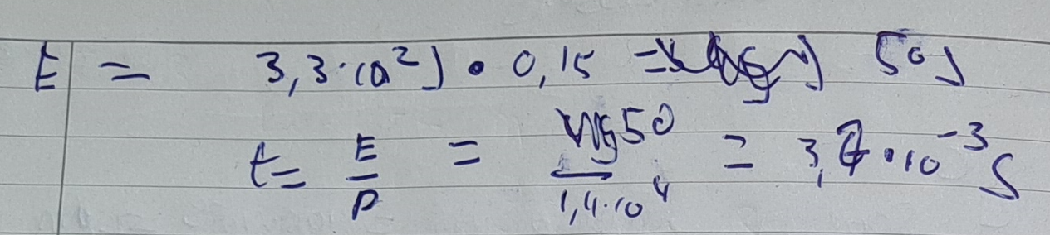
Het probleem

Slide 5
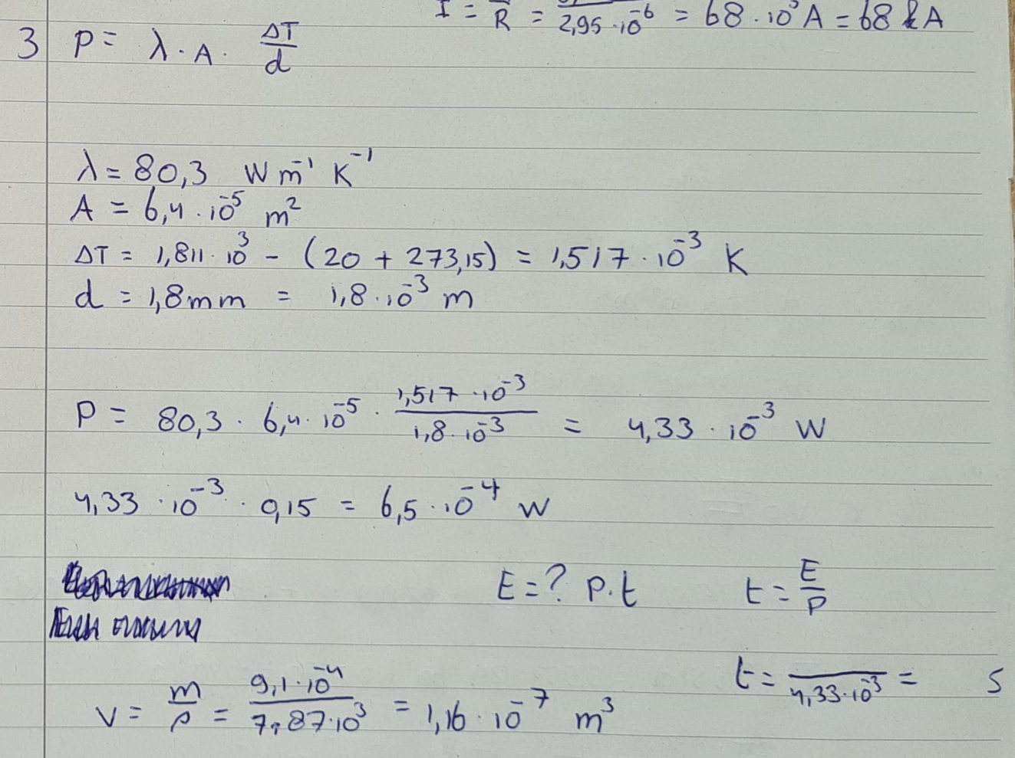
Het probleem

Slide 6
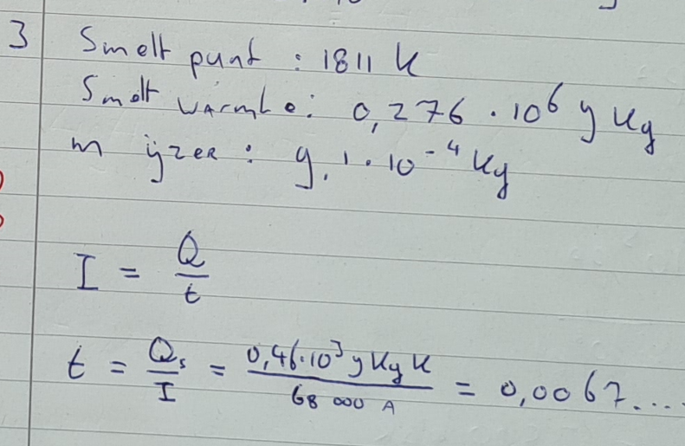
Het probleem

Slide 7
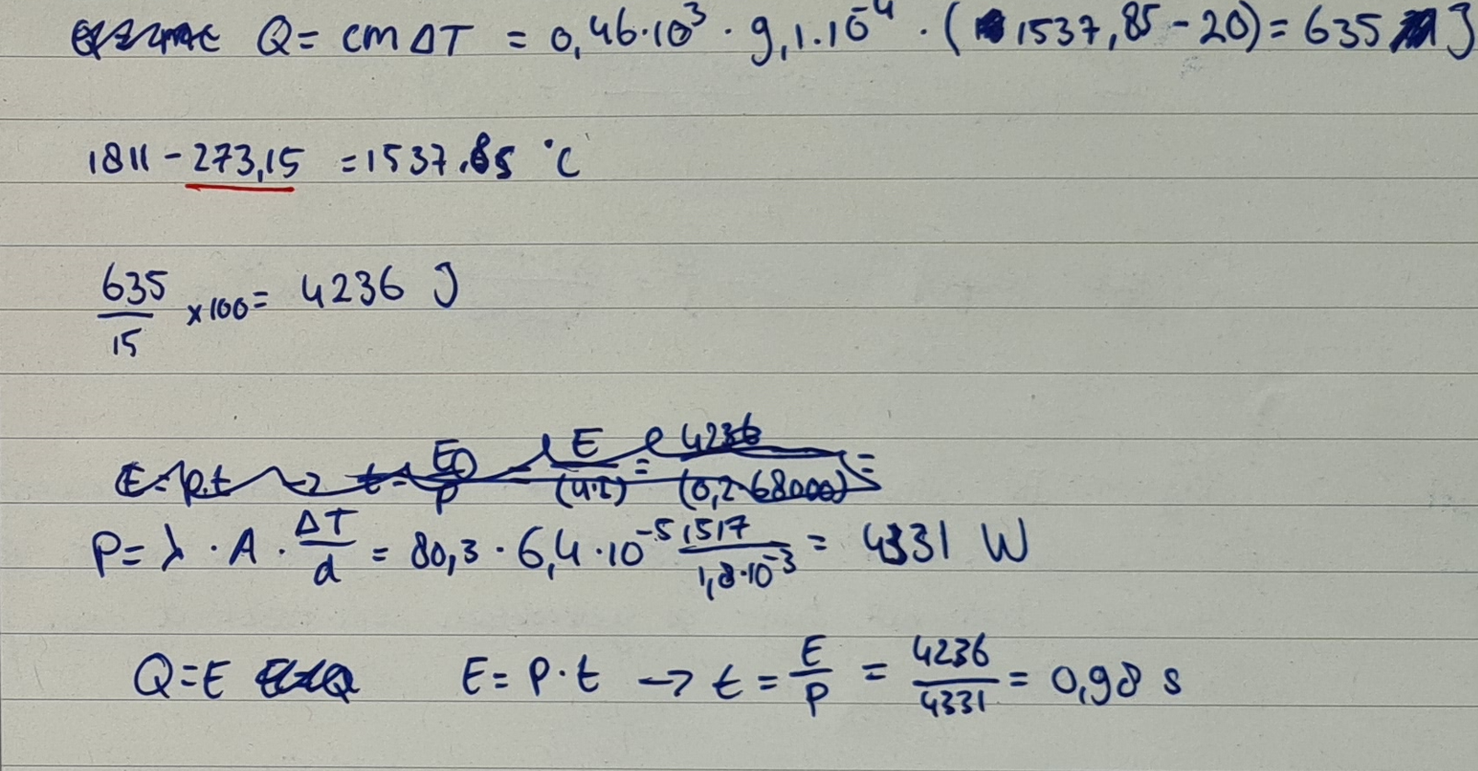
Het probleem

Slide 8
Wat maakt experts goed in natuurkunde?
- Experts gaan systematisch en planmatig te werk (Groot, 1946)
- Experts maken categorieën op basis van natuurkundige wetmatigheden (Chi, Feltovich, Glaser; 1979)

Slide 9
Steekproef examenleerlingen havo
1: Vertaling naar (deel)onderwerp.
2: Weergeven van natuurkundig probleem door leerling op antwoordenblad.
3: Juiste formule gebruikt.
4: Natuurkundige vaardigheden.
5: Wiskundige vaardigheden.

Slide 10
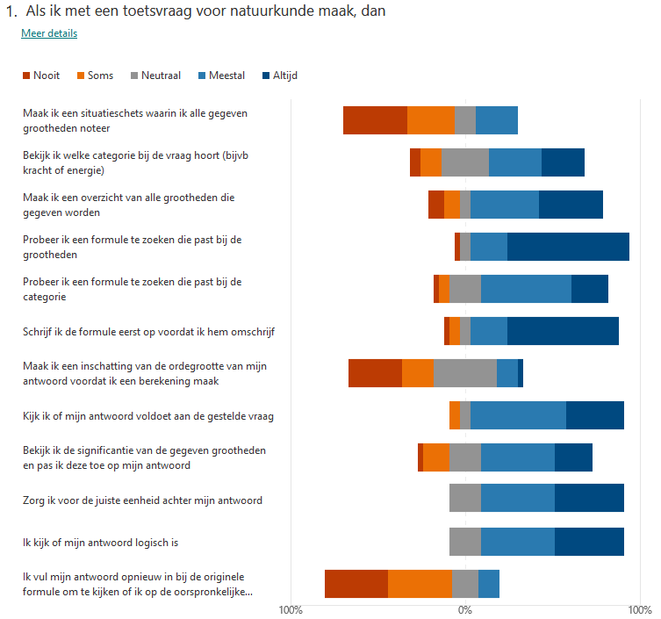
Wat antwoorden leerlingen zelf?
In gesprekken met collega’s en studiegenoten komen wij tot dezelfde conclusie: leerlingen maken geen goede weergave van het natuurkundig probleem. Ook werd genoemd dat leerlingen slordig werken, onoverzichtelijk werken, eenheden en significantie niet goed toepassen.

Slide 11
Mijn oplossing: leerlingen helpen systematisch en planmatig aan het werk te gaan, waardoor ook de juiste categorie wordt geselecteerd.
Het vermogen om probleemoplossend te werken kan leerlingen verder helpen in hun schoolcarrière en persoonlijk leven (Crebert, Cragnolini & Smith, 2017; Heller, 1992)

Slide 12
Welke strategieën zijn er?
Twee veelgebruikte strategieën die niet werken bij beginners (Heller, 2010):
invullen-en-gaan (plug-and-chuck)
Pogingen om zoveel mogelijk (omgeschreven) formules te onthouden en formules passend te krijgen bij de gegeven grootheden. Typerend voor de leerling is dat ze aangeven niet genoeg uitwerkingen hebben gekregen en dat de toetsvragen niet lijken op de oefenenvragen.
2. Patroonherkenning (pattern-matching)
leerlingen proberen uitwerkingen te reproduceren en leunen hierbij sterk op signaalwoorden. Typerend voor deze leerling is dat ze niet goed weten hoe ze moeten beginnen.

Slide 13
Welke strategieën zijn er?
Wat werkt wel?
Bodner (1987), Heller (1992) en Huffman (1997) komen onafhankelijk van elkaar tot een aanpak. De volgorde van stappen en verschillen zijn hieronder weergegeven.
Maak duidelijk wat er gevraagd wordt dmv een overzichtstekening waarbij bekende grootheden worden vermeld (B, H, T).
Beschrijf het vraagstuk in natuurkundige deelonderwerpen (H).
Maak een stappenplan waarin de te gebruiken formules staan (B, H, T).
Voer het stappenplan uit door formules en eenheden om te schrijven en in te vullen in de (omschreven) formules (B, H, T).
Kijk of je antwoord logisch is en een antwoord op de gestelde vraag (B, H, T).
Als dit niet klopt, begin opnieuw, bekijk gekozen aanpak en probeer eventuele misstappen te corrigeren (B).
Geeft stap 6 geen gewenst resultaat? Gooi strategie overboord en begin het hele proces opnieuw totdat de oplossing gevonden is (B).

Slide 14
Hoe zorg dat je een leerling aan de gang gaat met de kennis?
Mensen houden niet van verandering, zie bijvoorbeeld de leerling die krampachtig vast blijft houden aan samenvattingen maken.
Wat werkt wel?
- modelleren en scaffolding (Beeker, Canton & Trimbos, 2008)
- zorg dat problemen complex genoeg zijn (Heller, 2010)
- Als de leerling het onderwerp weet worden betere formules gekozen (Lee & Hudson, 1981; Chi, Feltovisch & Glaser, 1979)
- Zorg dat leerlingen de voordelen van de aangeboden strategie ervaren (Heller & Heller, 2010)
- Leerlingen moeten in staat zijn om de stappen makkelijk te onthouden (Case & Harris, 1988)

Slide 15
Welke strategieën zijn er?
Wat werkt wel?
Bodner (1987), Heller (1992) en Huffman (1997) komen onafhankelijk van elkaar tot een aanpak. De volgorde van stappen en verschillen zijn hieronder weergegeven.
Maak duidelijk wat er gevraagd wordt dmv een overzichtstekening waarbij bekende grootheden worden vermeld (B, H, T).
Beschrijf het vraagstuk in natuurkundige deelonderwerpen (H).
Maak een stappenplan waarin de te gebruiken formules staan (B, H, T).
Voer het stappenplan uit door formules en eenheden om te schrijven en in te vullen in de (omschreven) formules (B, H, T).
Kijk of je antwoord logisch is en een antwoord op de gestelde vraag (B, H, T).
Als dit niet klopt, begin opnieuw, bekijk gekozen aanpak en probeer eventuele misstappen te corrigeren (B).
Geeft stap 6 geen gewenst resultaat? Gooi strategie overboord en begin het hele proces opnieuw totdat de oplossing gevonden is (B).

Slide 16
Wat is een algemene oplosstrategie?
Maak een overzichtstekening waarbij bekende grootheden worden vermeld.
Beschrijf het vraagstuk in natuurkundige (deel) onderwerpen (koppel aan Binas)
Maak een stappenplan met de te gebruiken formules.
Schrijf de formules om, zet gegevens in standaardeenheden en vul formules in.
Kijk of je antwoord logisch is en een antwoord is op de gestelde vraag.
Het stappenplan biedt voldoende houvast, maar leerlingen onthouden het niet op de toets.

Slide 17
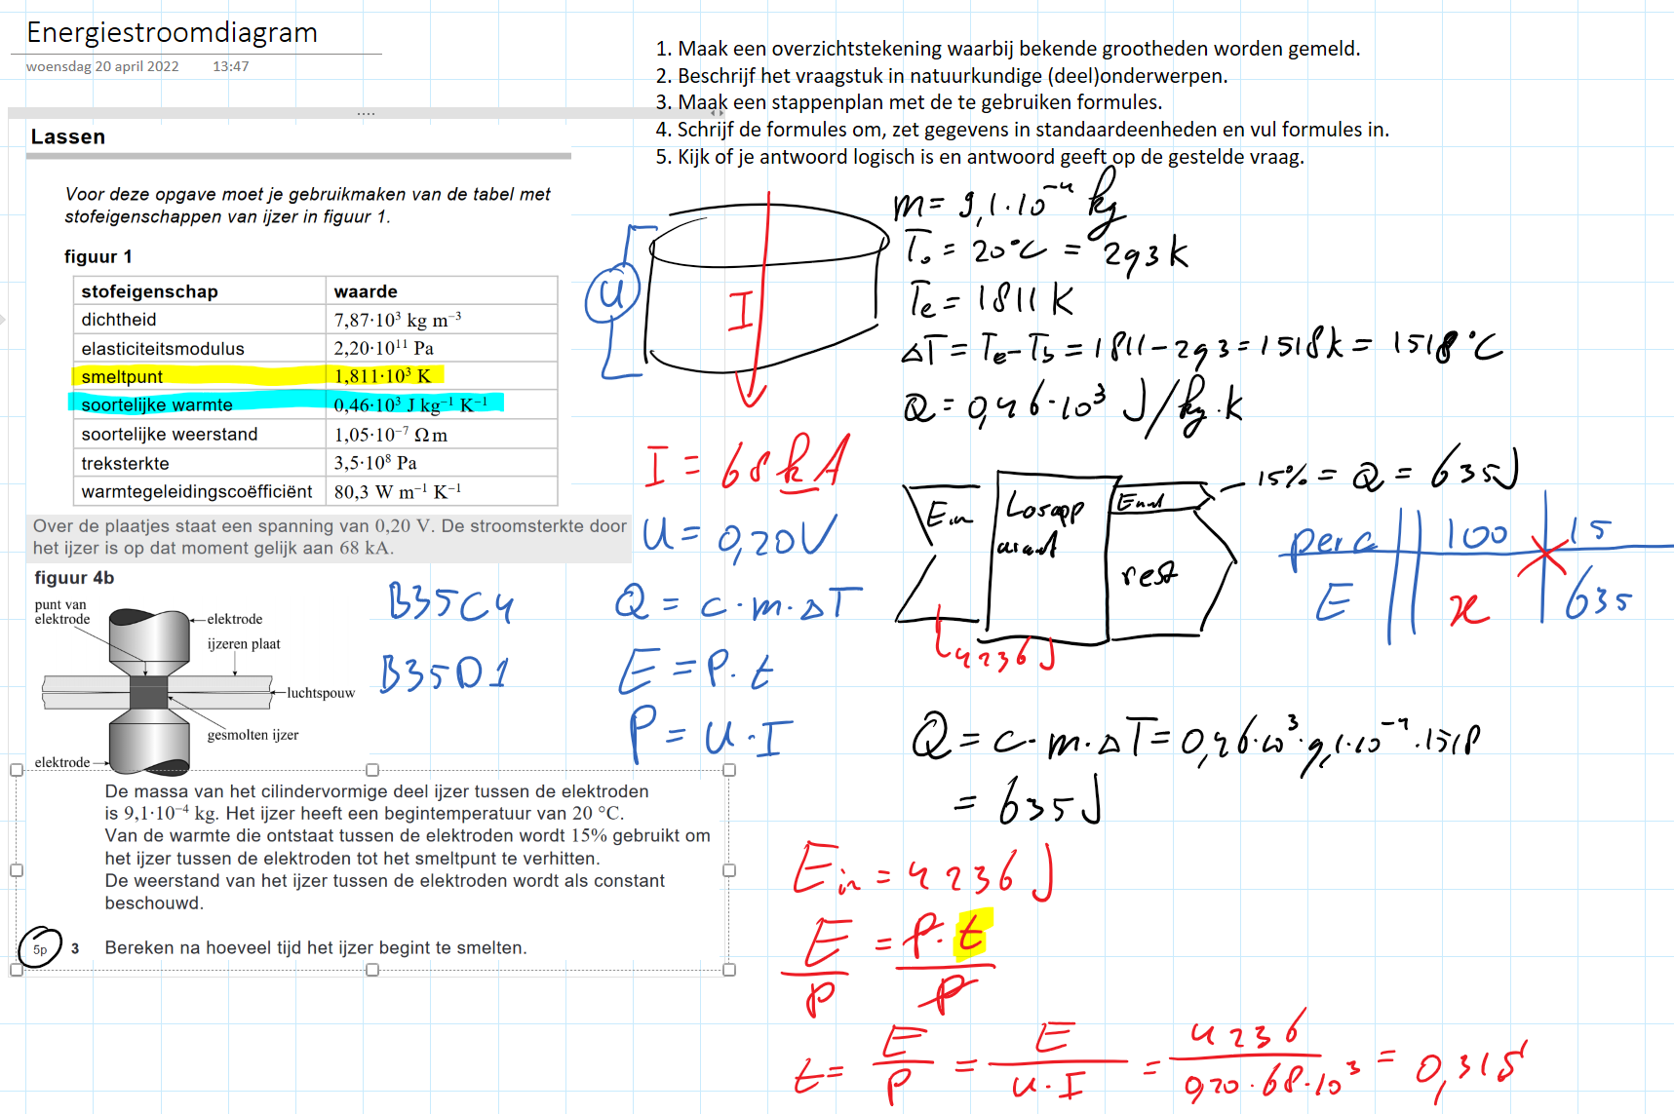

Slide 18
Hoe helpen we de leerlingen stappen onthouden?
Een succesvolle manier is het gebruiken van een ezelsbrug (Balch, 2005; Carney & Levin, 1998; VanVoorhis, 2002).
Een succesvolle ezelsbrug voor de volgorde is een acroniem (Lakin, Giesler, Morris & Vosmik, 2007).
Een acroniem werkt het besta als die een bestaand woord is en het woord te maken heeft met het onderwerp waarvoor de afkorting gebruikt word (Stalder, 2005).

Slide 19
Zoektocht naar acroniemen
HOF (herkennen, oplossen, formules)
SALE (significantie, antwoord, logisch, eenheid)
FIRE (formule, invullen, rekenen, eenheid)
GOT FIRES (gegeven/gevraagd, onderwerp, tekening, formule, invullen, rekenen, eenheid, significantie)

Slide 20
Acroniem is gevonden, en nu?
TOFFEES (tekening, onderwerp, formules, formaliseren, eenheid, sig)
Leerlingen moeten er wel mee oefenen om het eigen te maken (Collins, Brown & Hulu, 1991)
Scaffolding helpt leerlingen, vooral als docent hulp langzaam afbouwt (Van der Pol, Volman, Beishuizen, 2010)

Slide 21
Samenwerken in groep biedt uitkomst
Leerlingen houden eerder vast aan door docent aangeboden strategie als ze gezamenlijk een probleem aan moeten pakken (Heller, 2010)
Leerlingen gaan elkaar uitleg geven, denken met elkaar mee en leggen elkaar uit hoe aangeboden strategie toegepast moet worden (Brown & Palincsar, 1989; Collins, Brown & Palincsar, 1989; Hadwin, Järvelä & Miller, 2017; Hollabaugh, 1995; Leraar24, 2021; Maharaj-Sharma (2014); Schoenfeld, 1983).
Een manier van scaffolding kan worden toegepast met coaching (Peeters, 2019)
Via de Placemat

Slide 22
Waarom de placemat?
Positieve wederzijdse afhankelijkheid: het besef dat de opdracht alleen kan worden volbracht als iedereen zich inzet
Face-to-face positieve wisselwerking: leerlingen bespreken hoe ze de opdracht aan gaan pakken
Individuele verantwoordelijkheid/Persoonlijke verantwoordelijkheid: leerlingen weten dat alleen hun inzet leidt tot verbetering van hun prestaties
Samenwerkvaardigheden: leerlingen moeten in staat zijn om binnen een groep te communiceren.
Samenwerkfeedback: het is belangrijk dat de groep terugkijkt op het samen oplossen en bespreekt wat er goed ging en wat er volgende keer beter kan.
Docent kan op de placemat aantekeningen kwijt, zoals de toe te passen oplossingsstrategie.

Slide 23
Waar moet de docent voor waken?
Een gevaar van samenwerkend leren is dat leerlingen mogelijk misconcepties en misvattingen delen en op basis daarvan proberen een taak uit te voeren. (Roschelle & Teasley, 1995)
Oplossingen:
Zorg dat uitwerkingen voorhanden zijn. Deze kunnen ook gedeeld worden met één leerling die de rest moet uitleggen hoe de uitwerkingen werken (Peercoaching) Dit is één van de meest effectieve manieren van leren (Hattie, 2013; Kirschner, 2018)
Expert-coaching door de docent. Zorg dat je wel de juiste manier van feedback geeft.

Slide 24
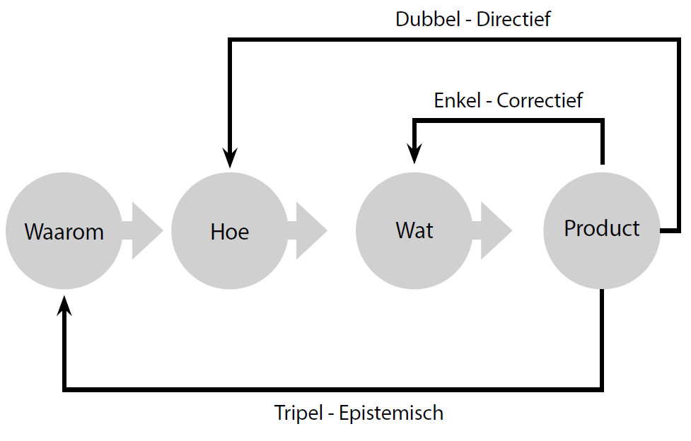
Soorten feedback (Kirschner, 2018)
Enkele lus – correctief: heeft betrekking op het handelen, het gedrag en het zichtbare effect of resultaat
Dubbele lus – directief: heeft betrekking op hoe de leerling de taak heeft uitgevoerd en de leerling krijgt te horen hoe het beter kan of moet
Drievoudige lus – epistemisch: Zet de leerling aan het denken met wie-, wat-, waarom-, wanneer- en hoe-vragen.

Slide 25
Werkt werken in groepen?
Hattie (2013) geeft aan dat leerlingen die in groepen werken betere resultaten halen.
Dit gebeurt niet onder alle condities (Hake, 1997; Heller, 1992)
  Groepen van drie of vier werken het best (leraar24, 2021; Reehorst & Rossum, 2016)
  Zet de best presterende en minst presterende bij elkaar (NRO, 2021)
  Zet nooit maar één vrouw in een groep (Heller, 2010)

Slide 26
Modelleren (Heller, 2010)
Laat elke stap zien, hoe klein ook, om tot de oplossing te komen
Leg uit waarom je een bepaalde stap zet
Maak altijd gebruik van hetzelfde stappenplan, wat het onderwerp ook is, in dit geval de vijf stappen uit de oplossingsstrategie
Zorg dat de stappen ook in de uitwerkingen worden doorlopen
Geef leerlingen de ruimte om het stappenplan persoonlijk te maken
Om leerlingen te betrekken bij het voorbeeld, is het aan te raden om:
Leerlingen tijd te geven om in te lezen en alvast een aanpak te bedenken.
Tijdens de uitleg even te stoppen, zodat een leerling in staat in om mee te schrijven

Slide 27
Wat helpt nog meer?
Kennis van examenwerkwoorden (Wooning, 2017)

